Slide 1
Xây dựng hệ thống gợi ý
sản phẩm
cá nhân
Nhóm 2
GVHD: TS. Nguyễn Tuấn Long

Slide 2
Thành viên
Nguyễn Trần Tân An | 12240001
Phạm Hồng Anh | 11220534
Nguyễn Hải Đăng | 12230014
Đỗ Ngọc Mai | 11224014
Nguyễn Ngọc Tùng | 12230075

Slide 3
Nội dung
Giới thiệu đề tài
Tiền xử lý và khám phá dữ liệu
Xây dựng hệ thống gợi ý
Kết quả và đánh giá

Slide 4
Giới thiệu đề tài
01

Slide 5
Giới thiệu đề tài
Trong quá trình xây dựng hệ thống gợi ý, nhóm đã cân nhắc hai hướng tiếp cận chính:
User-based filtering – Dựa trên sự tương đồng giữa các khách hàng
Item-based filtering – Dựa trên sự tương đồng giữa các sản phẩm
Mục tiêu của đề tài không chỉ dừng lại ở việc gợi ý sản phẩm, mà còn nhằm hiểu rõ hành vi mua hàng, khám phá các xu hướng nổi bật trong dữ liệu, từ đó đề xuất chiến lược tiếp thị phù hợp.

Slide 6
Tiền xử lý
& khám phá
dữ liệu
02

Slide 7
2. Tiền xử lý và khám phá dữ liệu
Dữ liệu đầu vào gồm 203,422 dòng dữ liệu, mô tả chi tiết hóa đơn sản phẩm của một hệ thống thương mại điện tử
Các cột dữ liệu:
Tên cột | Mô tả
InvoiceNo | Mã số hóa đơn
StockCode | Mã sản phẩm duy nhất đại diện cho từng mặt hàng
Description | Tên mô tả chi tiết sản phẩm
Quantity | Số lượng sản phẩm được mua trong hóa đơn
InvoiceDate | Ngày và giờ giao dịch được thực hiện
UnitPrice | Đơn giá của mỗi mặt hàng
CustomerID | Mã số khách hàng
Country | Quốc gia của khách hàng

Slide 8
2. Tiền xử lý và khám phá dữ liệu
Bước 1: Đọc dữ liệu và xử lý chuỗi thời gian:
Tập trung phân tích giai đoạn từ tháng 2 đến tháng 6, loại bỏ các đơn hàng có số lượng âm hoặc 0, tạo biến Order Value để đo tổng chi tiêu mỗi đơn hàng.
Bước 2: Tóm tắt hóa đơn theo đơn vị giao dịch
Gộp danh sách “StockCode” và “Description” theo “InvoiceNo”.
Tính tổng giá trị hoá đơn “TotalOrderValue” và số mặt hàng “ItemCount”.
Gộp tất cả thông tin thành “invoice_summary” làm đầu vào phân tích.
Bước 3: Phân tích số lượng bán theo sản phẩm
Xác định các sản phẩm bán chạy nhất
Bước 4: Tính tần suất và giá trị mua hàng trung bình
Đếm số lần mỗi CustomerID xuất hiện
Tính giá trị mua hàng trung bình

Slide 9
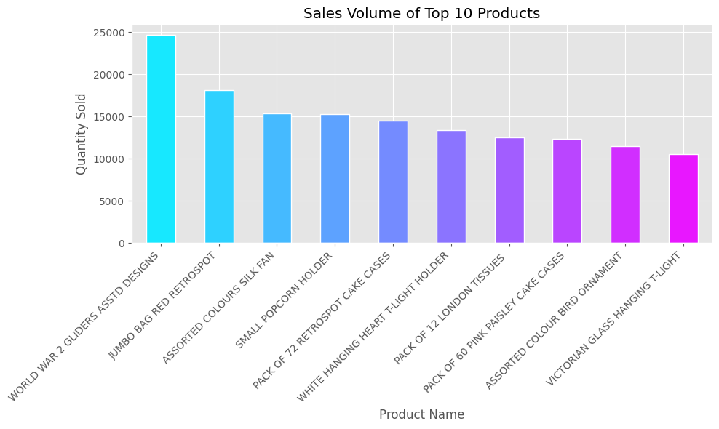
2. Tiền xử lý và khám phá dữ liệu

Slide 10
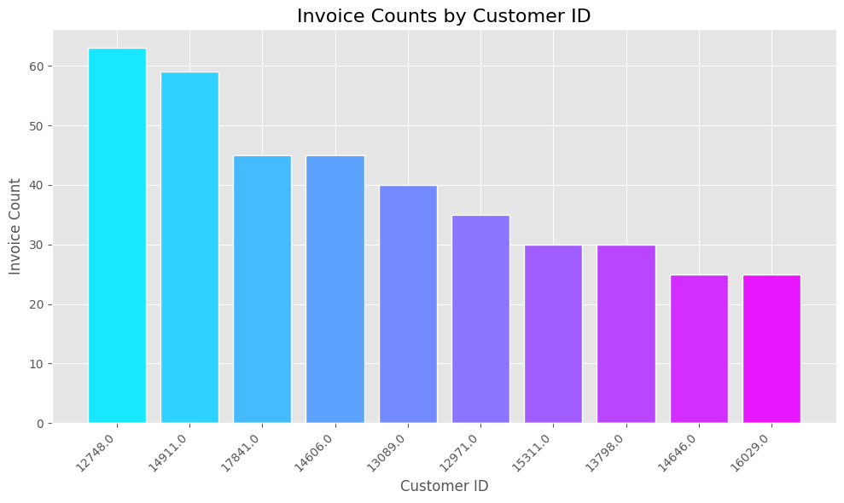
2. Tiền xử lý và khám phá dữ liệu
Top 10 CustomerID có tần suất mua nhiều nhất

Slide 11
Xây dựng
Hệ thống gợi ý
03

Slide 12
3. Xây dựng hệ thống gợi ý
Tạo ma trận Customer-Item matrix
customer_item_matrix = df.pivot_table(
index='CustomerID',
columns='StockCode',
values='Quantity',
aggfunc='sum'
)

Slide 13
3. Xây dựng hệ thống gợi ý
Phần 1: User-based filtering
Bước 1: Tính toán độ tương đồng giữa người dùng (sử dụng hàm cosine_similarity)
user_user_sim_matrix = pd.DataFrame(
cosine_similarity(customer_item_matrix))
Kết quả là một ma trận vuông, trong đó:
Hàng và cột là CustomerID
Mỗi ô là chỉ số tương đồng từ 0 → 1
Càng gần 1 thì càng giống nhau về hành vi mua hàng

Slide 14
3. Xây dựng hệ thống gợi ý
Phần 1: User-based filtering
Bước 2: Xây dựng hệ thống gợi ý cho user-based
Chọn khách hàng mục tiêu A, ví dụ CustomerID=15240
Tìm các khách hàng B có độ tương đồng cao nhất với người đó
user_user_sim_matrix.loc[15240.0].sort_values(ascending=False)
Thu được kết quả, CustomerID=16407 có tương quan lớn nhất tới 15240
Tìm các sản phẩm khách hàng B đã mua nhưng khách hàng A chưa mua để đưa ra gợi ý

Slide 15
3. Xây dựng hệ thống gợi ý
Phần 1: User-based filtering
Bước 2: Xây dựng hệ thống gợi ý cho user-based
Tạo danh sách sản phẩm đề xuất cho khách hàng A
df.loc[
df['StockCode'].isin(items_to_recommend_to_A),
# lọc ra StockCode
['StockCode', 'Description']
# Lấy 2 cột StockCode và Description
].drop_duplicates().set_index('StockCode')
Ta thu được 1 danh sách gồm 27 sản phẩm được gợi ý.

Slide 16
3. Xây dựng hệ thống gợi ý
Phần 2: Item-based filtering
Bước 1: Tính toán độ tương đồng giữa sản phẩm - sản phẩm
item_item_sim_matrix == pd.DataFrame(cosine_similarity(customer_item_matrix.T),
index=customer_item_matrix.columns,
columns=customer_item_matrix.columns)
Kết quả là một ma trận vuông, trong đó:
Hàng và cột là StockCode
Mỗi ô là chỉ số tương đồng từ 0 → 1
Càng gần 1 thì các mặt hàng càng khả năng tiêu thụ giống nhau

Slide 17
3. Xây dựng hệ thống gợi ý
Phần 2: Item-based filtering
Bước 2: Xây dựng hệ thống gợi ý cho item-based
Chọn sản phẩm mục tiêu A, ví dụ StockCode 22708
Tìm 10 sản phẩm giống sản phẩm StockCode 22708 nhất
top_10_similar_items = list(
item_item_sim_matrix.loc["22708"]
.sort_values(ascending=False)
.iloc[:11]
.index
)
Ta thu được danh sách 10 sản phẩm tương đồng với A.

Slide 18
3. Xây dựng hệ thống gợi ý
StockCode | Description
22708 | WRAP DOLLY GIRL
22308 | TEA COSY BLUE STRIPE
85071C | CHARLIE+LOLA"EXTREMELY BUSY" SIGN
21902 | KEY FOB , FRONT DOOR
23176 | ABC TREASURE BOOK BOX
22981 | PANTRY APPLE CORER
21899 | KEY FOB , GARAGE DESIGN
21900 | KEY FOB , SHED
22615 | PACK OF 12 CIRCUS PARADE TISSUES
23242 | TREASURE TIN BUFFALO BILL
85071A | BLUE CHARLIE+LOLA PERSONAL DOORSIGN
Top 10 sản phẩm tương đồng với StockCode 22708

Slide 19
Kết quả
& đánh giá
04

Slide 20
4. Kết quả và đánh giá
Kết quả:
Xây dựng thành công hệ thống gợi ý theo item-based và user-based
Hiểu được cách một số hệ thống gợi ý phân tích và xử lý dữ liệu

Slide 21
4. Kết quả và đánh giá
Đề xuất phát triển:
Sử dụng hybrid recommender (content + collaborative)
Tích hợp vào hệ thống engine gợi ý của các nền tảng thương mại điện tử

Slide 22
Cảm ơn thầy và các bạn đã lắng nghe

